Slide 1

Муниципальное автономное дошкольное образовательное учреждение «Детский сад № 3 «Семицветик» комбинированного вида» г. Минусинска Красноярского края, ул. Сургуладзе, 1 телефон 8 (39132) 4-17-15, Кубрак Галина Михайловна
«Технологии организации коллективной образовательной деятельности в парах сменного состава.
Руководители ГМО:
Полетыкина Мария Сергеевна
Бозылева Евгения Владимировна

Slide 2

Цель: обеспечение условий для преодоления профессиональных дефицитов и применения ресурсов педагогов ДОУ, организующих коллективную образовательную деятельность на основе индивидуального подхода.
Задачи:
1.Оказывать методическую помощь педагогам в изучении и овладении теоретическими и практическими знаниями и умениями по опривычиванию и включению технологий организации КОД в парах сменного состава, применяемых со всей группой.
2. Создавать условия для систематизации, представления и обобщения опыта в виде готовых опорных схем, перечня вопросов, алгоритмов, занятий как базовых составляющих повышения профессиональной уверенности педагогов ДОУ.
3. Распространить опыт апробации и внедрения КОД в ДОУ на муниципальном уровне.
4. Способствовать обмену опытом педагогов ДОУ по вопросам включения технологий КОД в воспитательно-образовательный процесс.

Slide 3

Технология взаимотренаж.
Первый пример по теме «Фрукты».
«Проиграли» два варианта:
1 вариант - один вопрос «Что это?» - используем с детьми младшего возраста, с детьми ЗПР)
2 вариант 2-3 вопроса «Что это?», «Какой формы?», «Какого цвета?».
2 вопроса - дети среднего проигрываются два круга на каждый вопрос
2-3 вопросы задаются одновременно в один круг (дети старшего и подготовительного возраста)

Slide 4
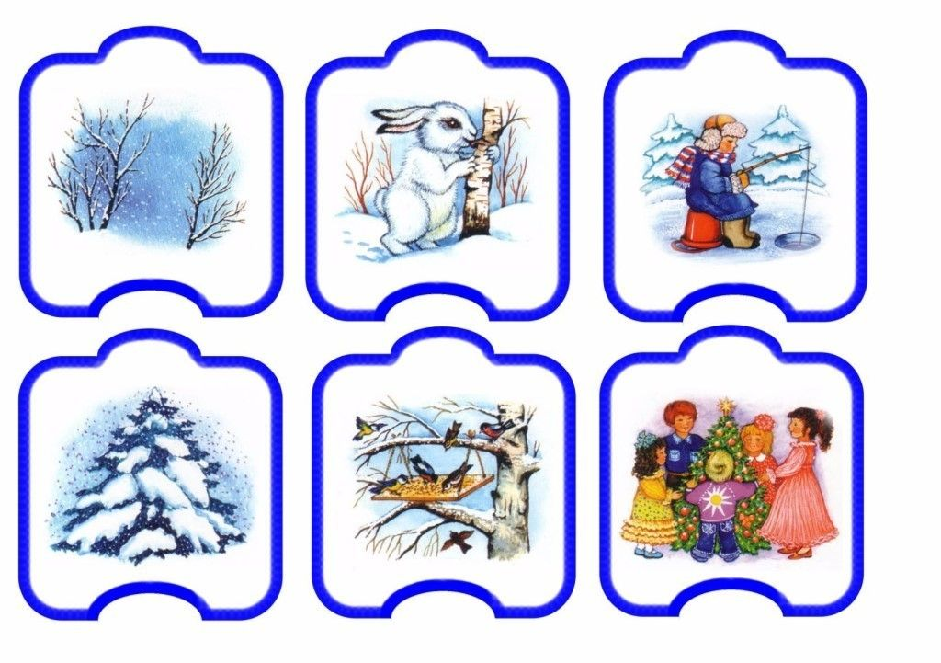
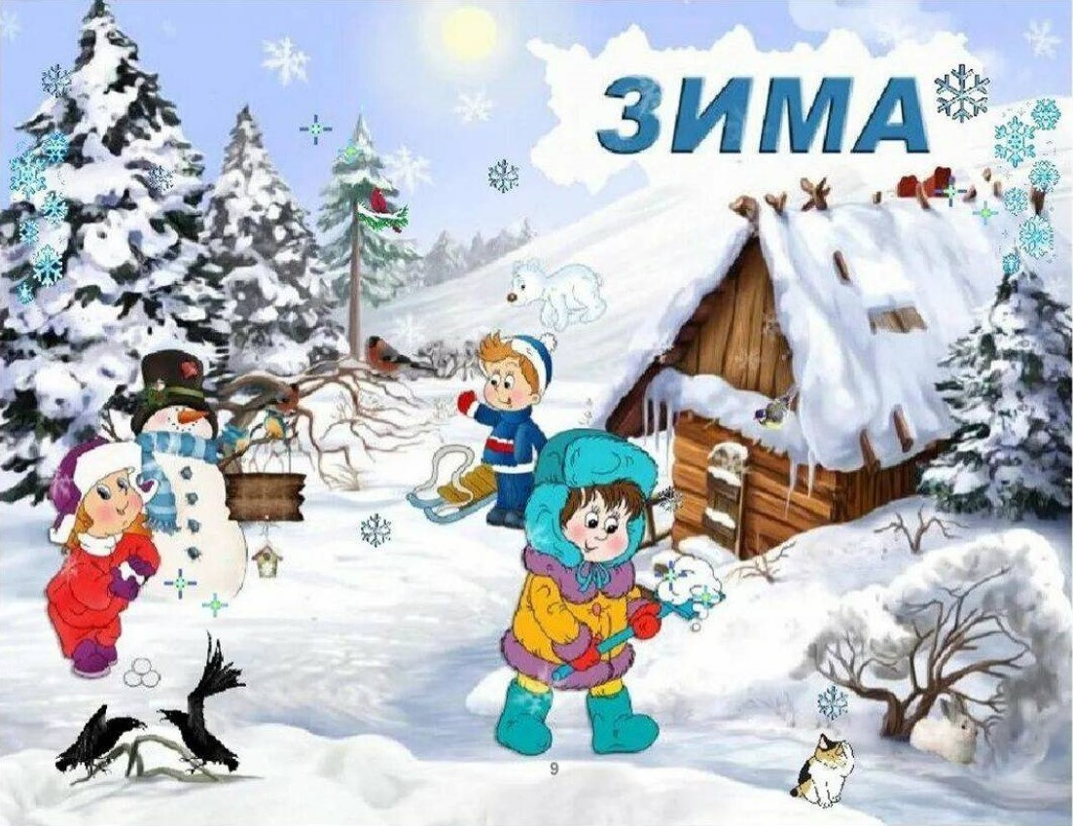
Технология взаимотренаж.
Второй пример по теме «Времена года».
Вопрос: «Какое время года изображено на картинке?»

Slide 5
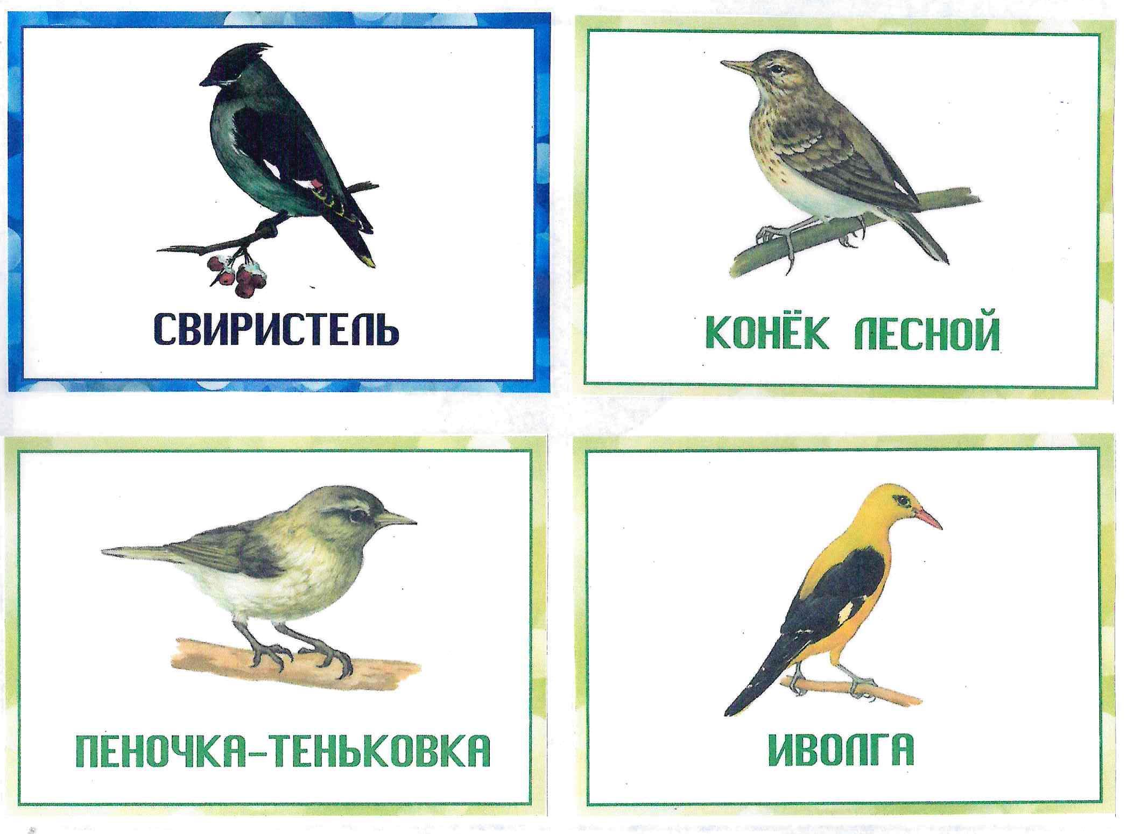

Технология взаимотренаж.
Третий пример по теме «Перелетные птицы».
Вопросы: 1. «Кто лишний?»
2. «Почему?»

Slide 6
Итог работы:
подборка наглядных материалов по лексическим темам для каждой возрастной группы
изменение вопроса для плохоговорящих и неговорящих детей, например: Это яблоко?
для детей с нарушением зрения карточки не ламинируются!!!
Вопросы
в карточках «Четвертый лишний» на обратной стороне предмет по теме лишний?

Slide 7
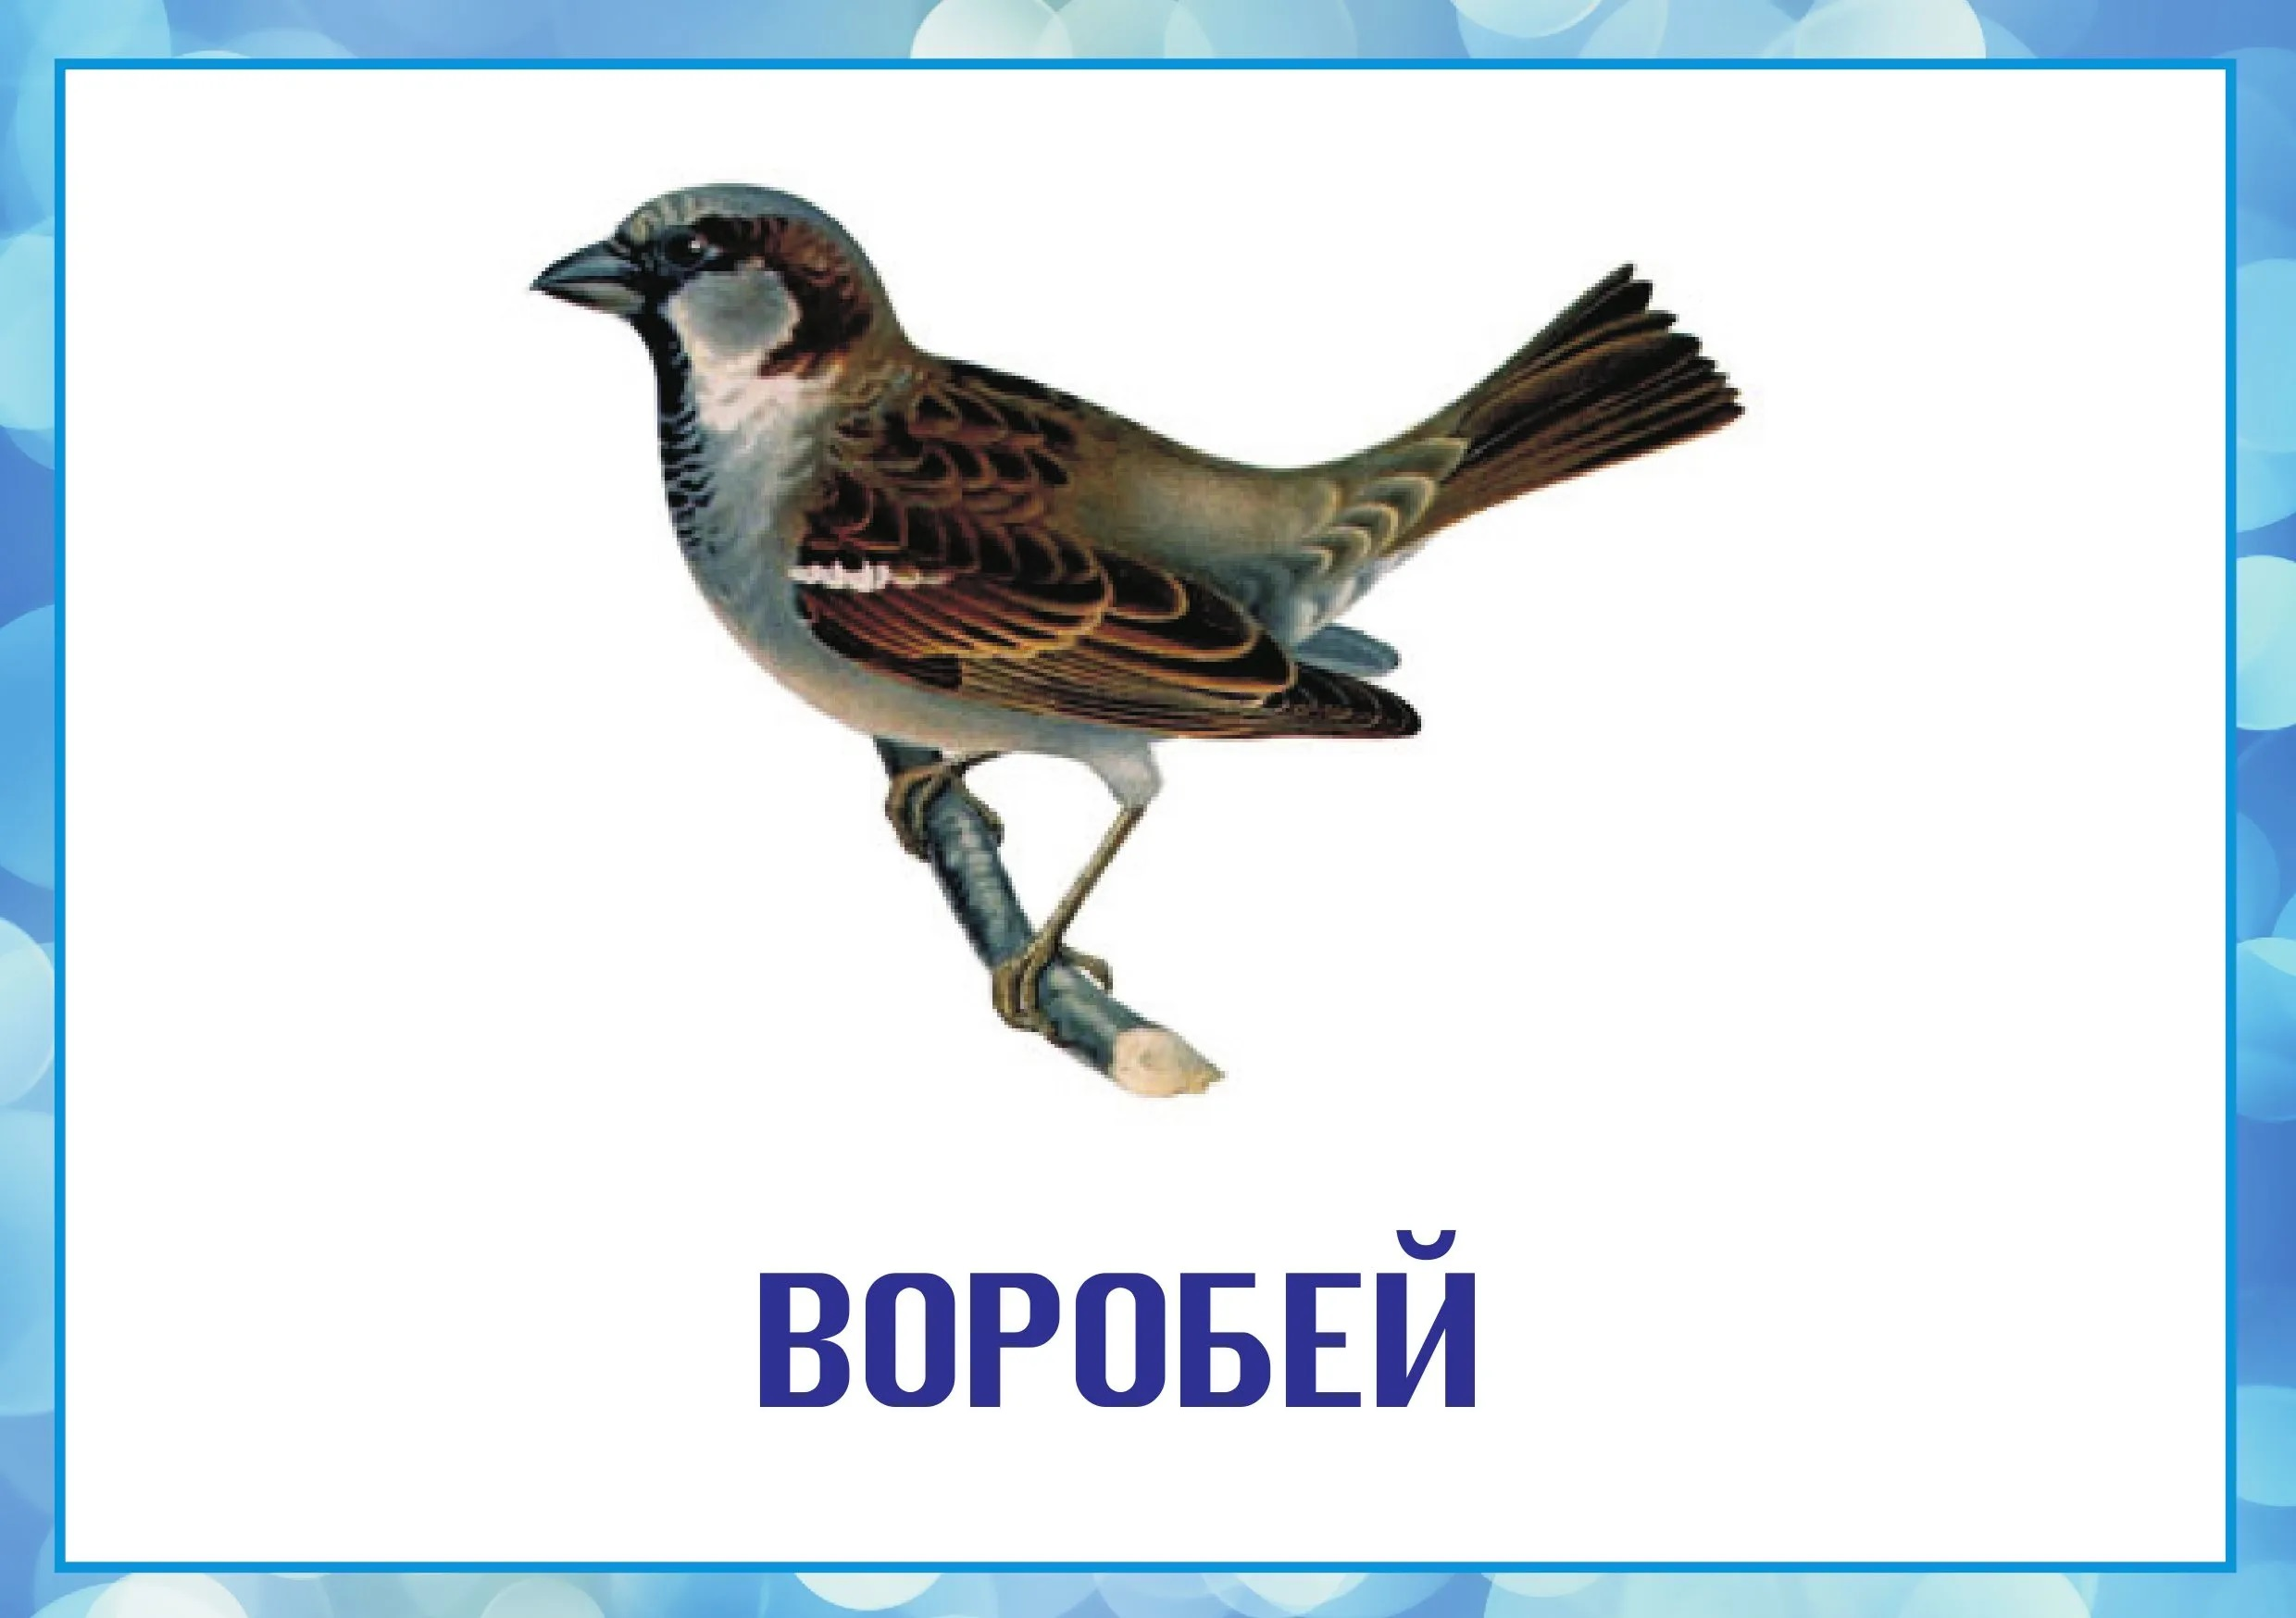
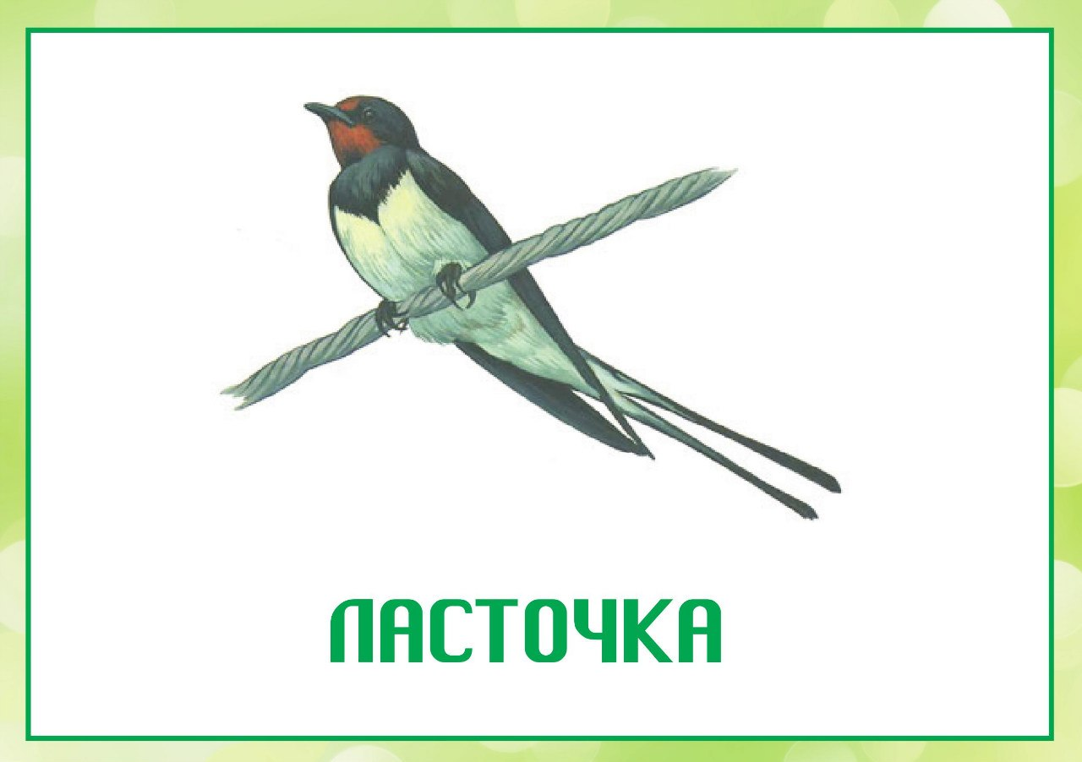
Технология взаимообучение.
По теме Перелетные и зимующие птицы.
План ответа по следующим вопросы:
1. Как называется птица?
2. Зимующая или перелетная?
3. Чем питается?
4. Где обитает?

Slide 8
Итог работы:
для детей с ОВЗ опорный алгоритм - вопросы ввиде схем (размещаем на доске, либо на столе перед каждой парой)
Опорный алгоритм действий по технологии взаимообучение на основе объяснения.
1.Договариваются, кто первый начинает объяснять.
Роль объясняющего:
Рассказывает, о предмете, который изображен на картинке, согласно плану (вопросам), составленного педагогам в зависимости от
Если, есть вопросы от слушателя, отвечает на них.
2.Меняются ролями.
3.По сигнала происходит смена пары составы пару (после отработки можно убрать)

Slide 9
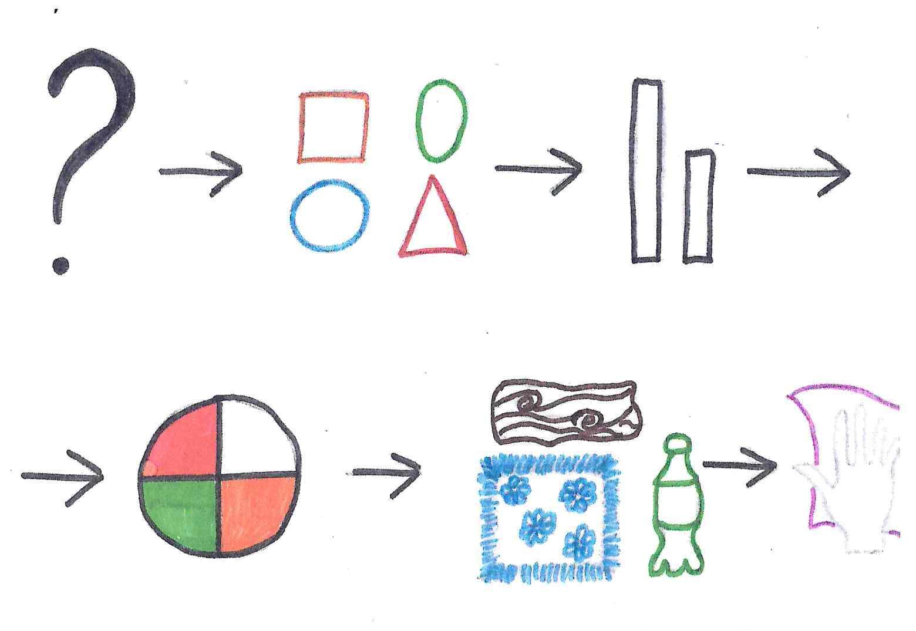
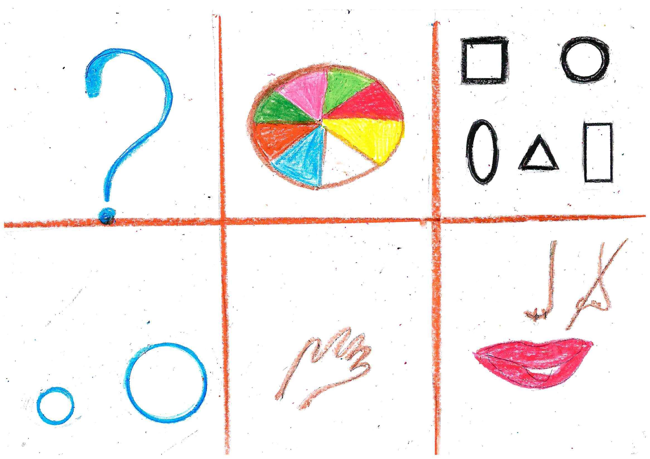
Технология извлечения информации из реальных объектов.
Тема «Игрушки»
Тема «Фрукты»

Slide 10
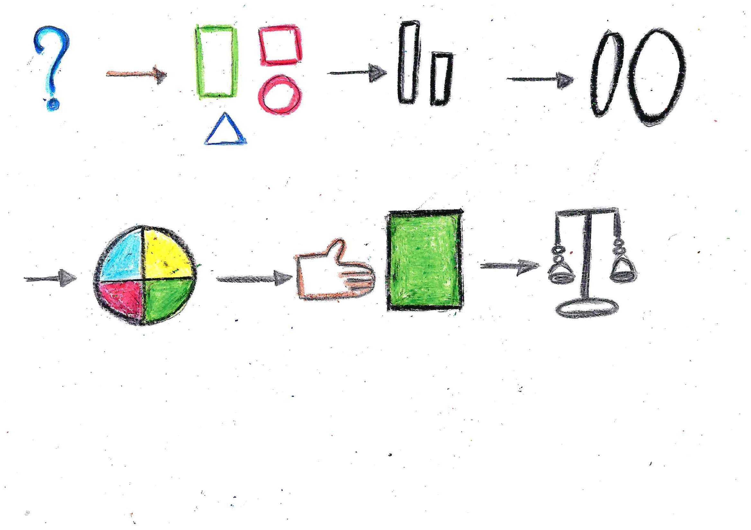
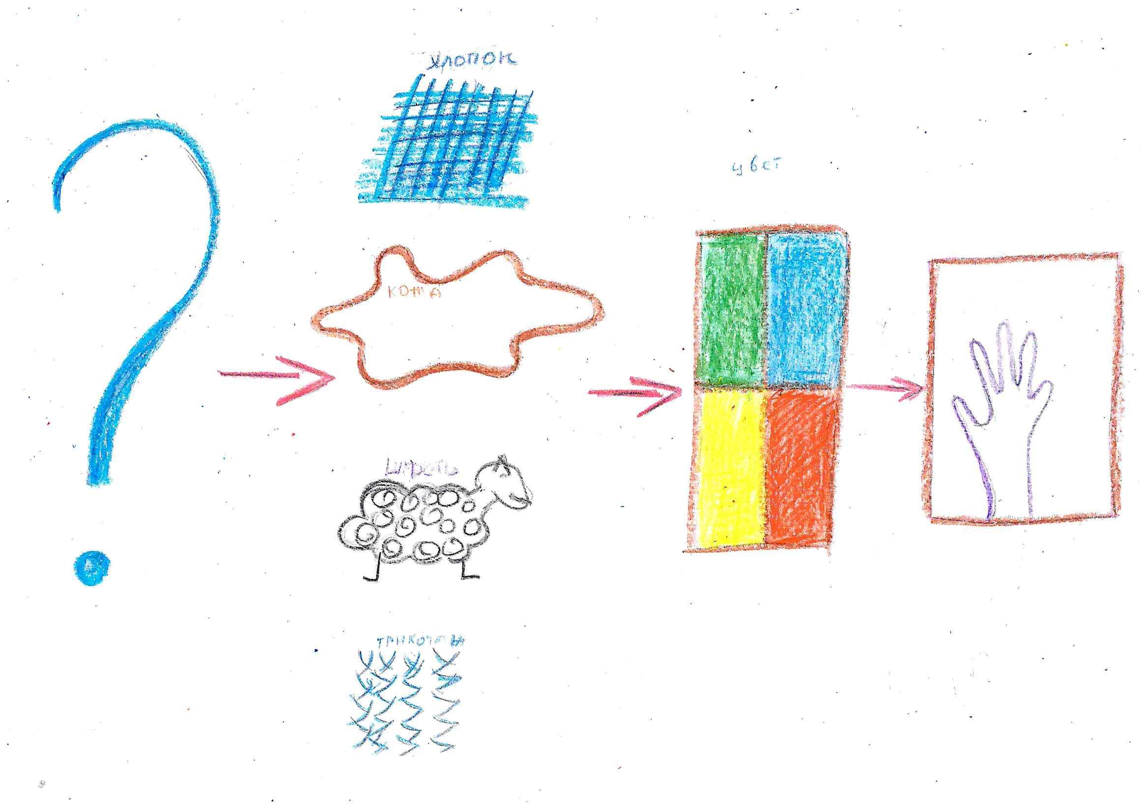
Технология извлечения информации из реальных объектов.
Тема «Бумага»
Тема «Ткани»

Slide 11
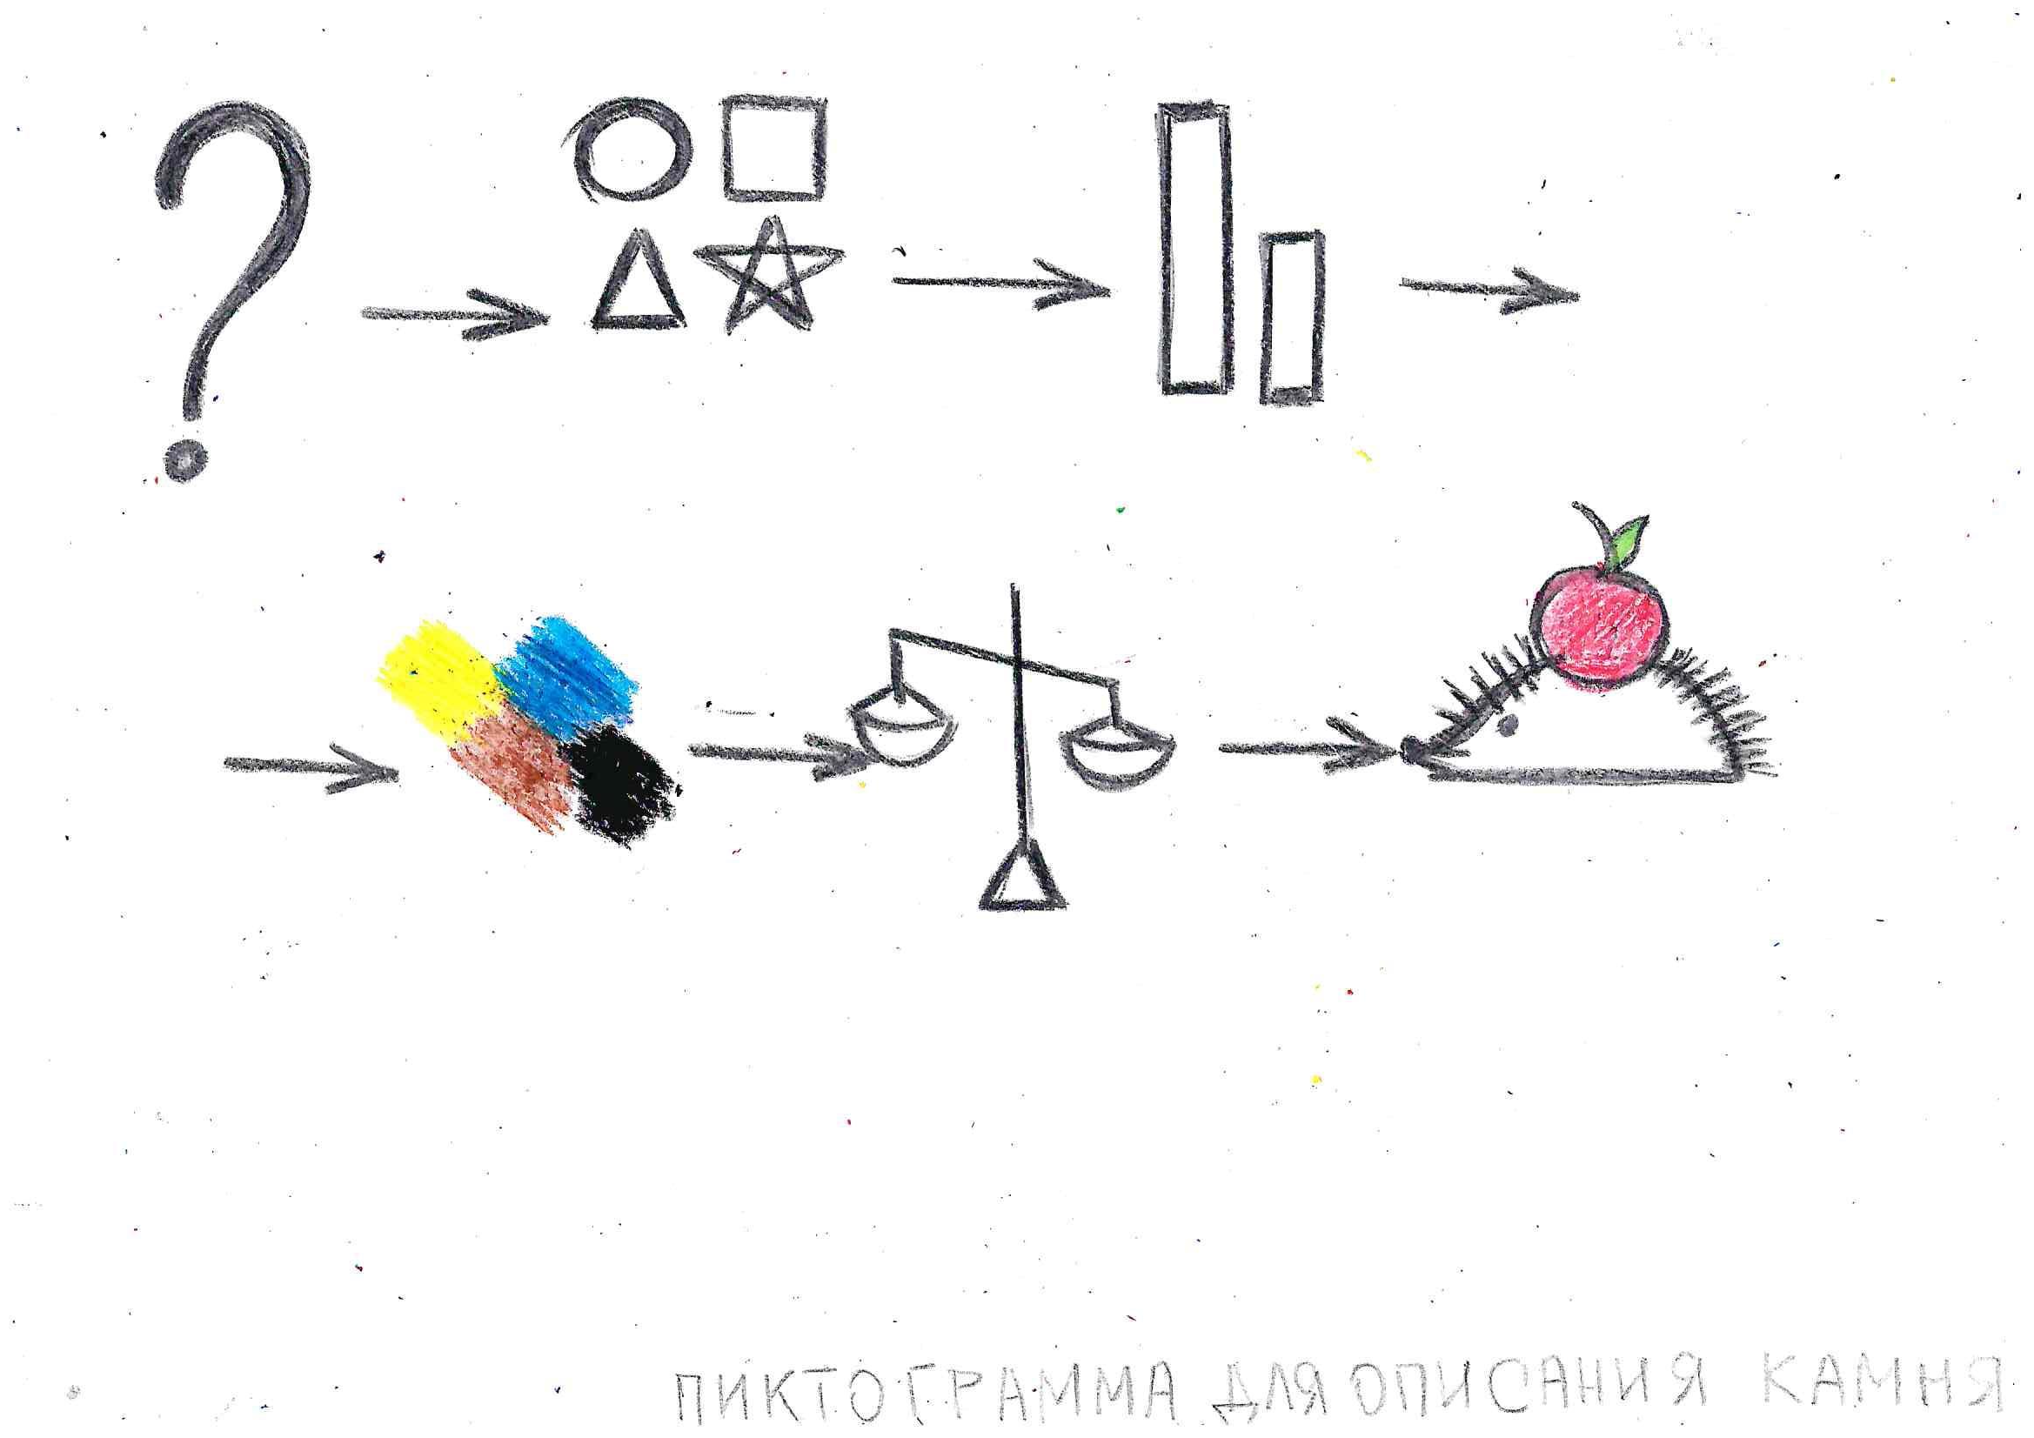
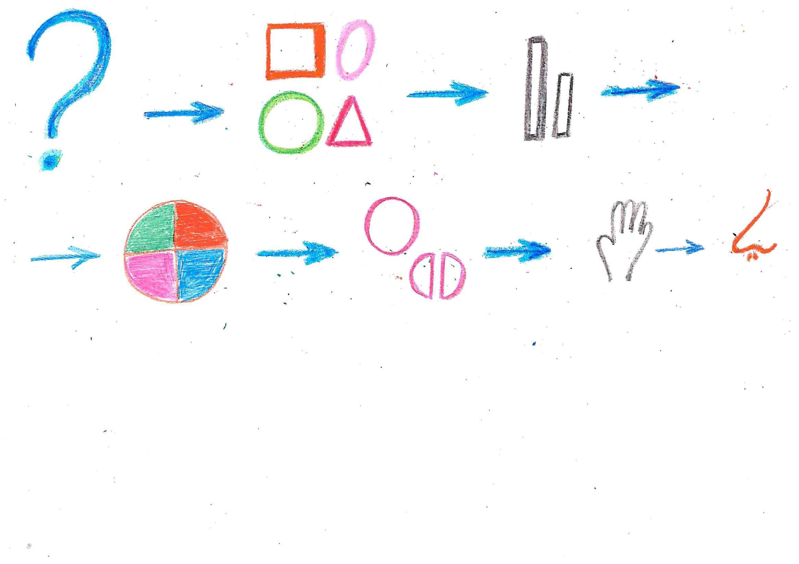
Технология извлечения информации из реальных объектов.
Тема «Камни»
Тема «Орехи»

Slide 12
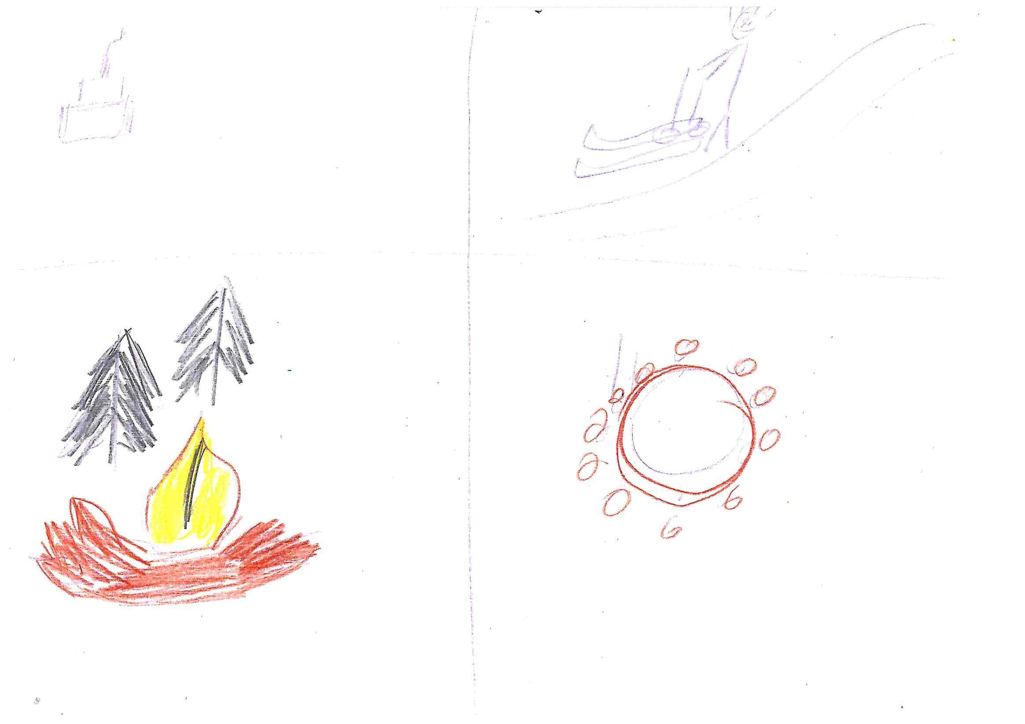
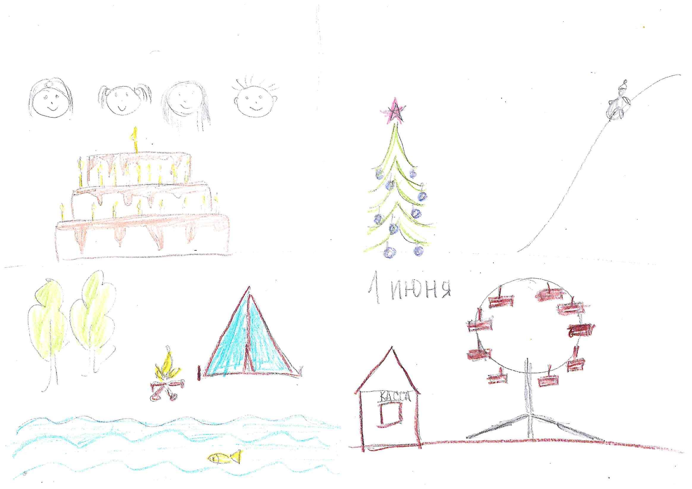
Технология рассказывания (историй, сказок, раскрытие тем по опорной) схеме
1 вариант: Ребенок самостоятельно готовит опорную схему и составляет рассказ консультируясь с родителями
2 вариант: Ребенок готовит рассказ опорной схеме, нарисованной родителями

Slide 13
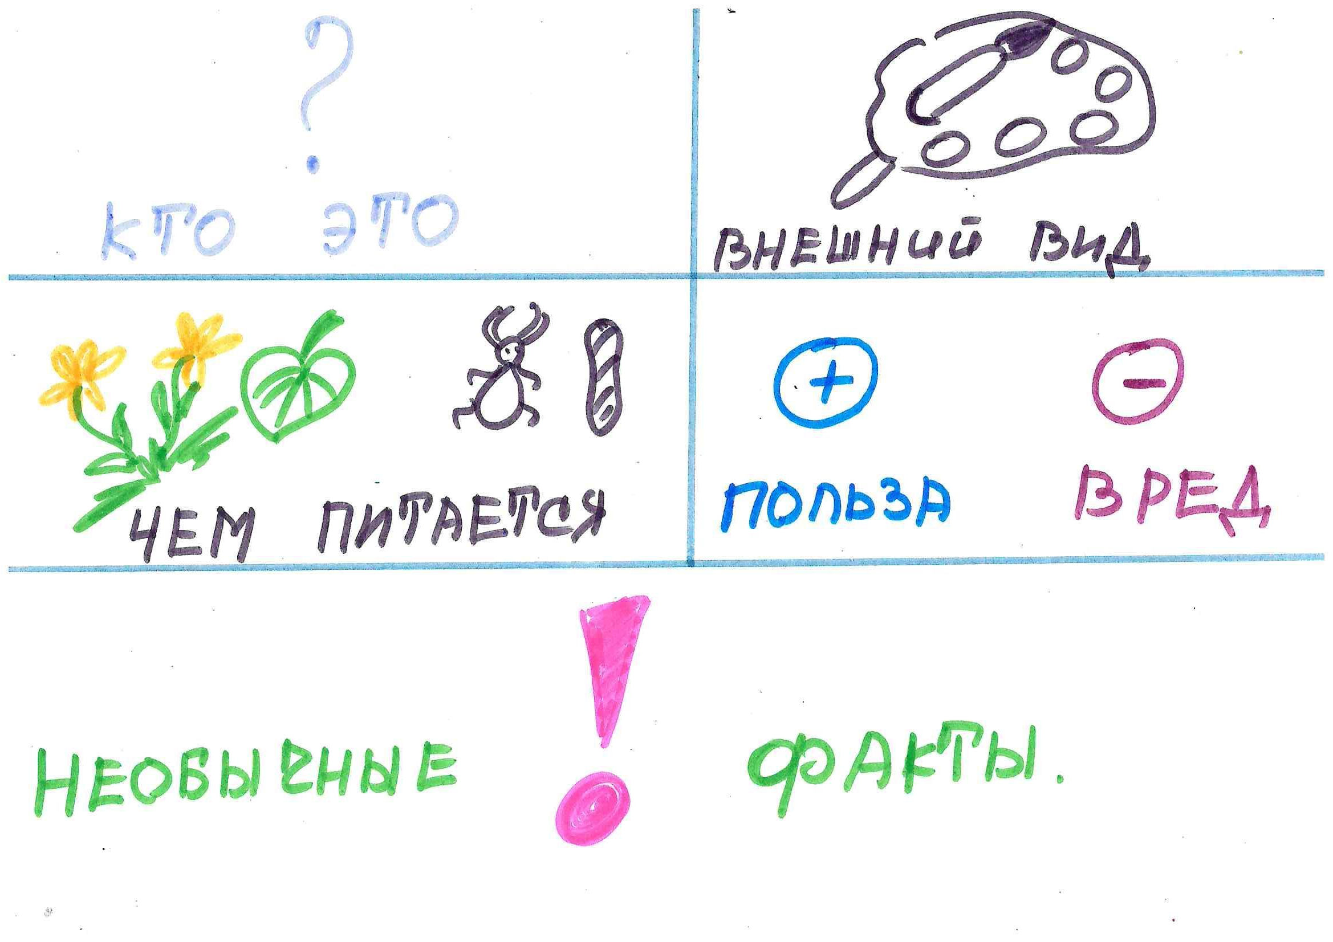
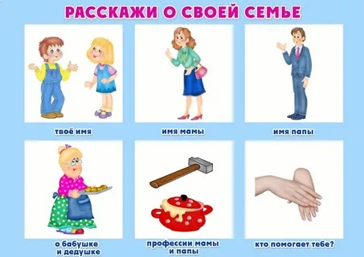
Технология рассказывания (историй, сказок, раскрытие тем по опорной) схеме
3 вариант: Ребенок готовит рассказ вместе с родителями по опроной схеме по готовой схеме (выдана воспитателем в ДС)
4 вариант работа в ДОУ: Ребенок готовит рассказ опорной схеме, составленной воспитателем

Slide 14
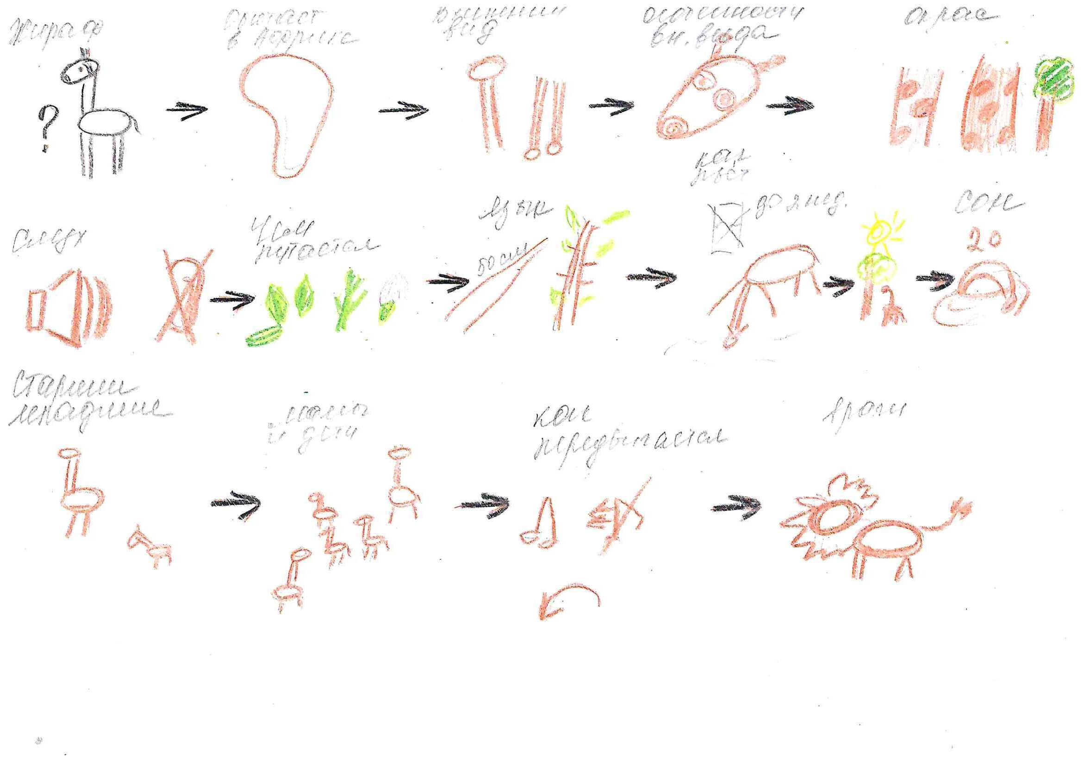
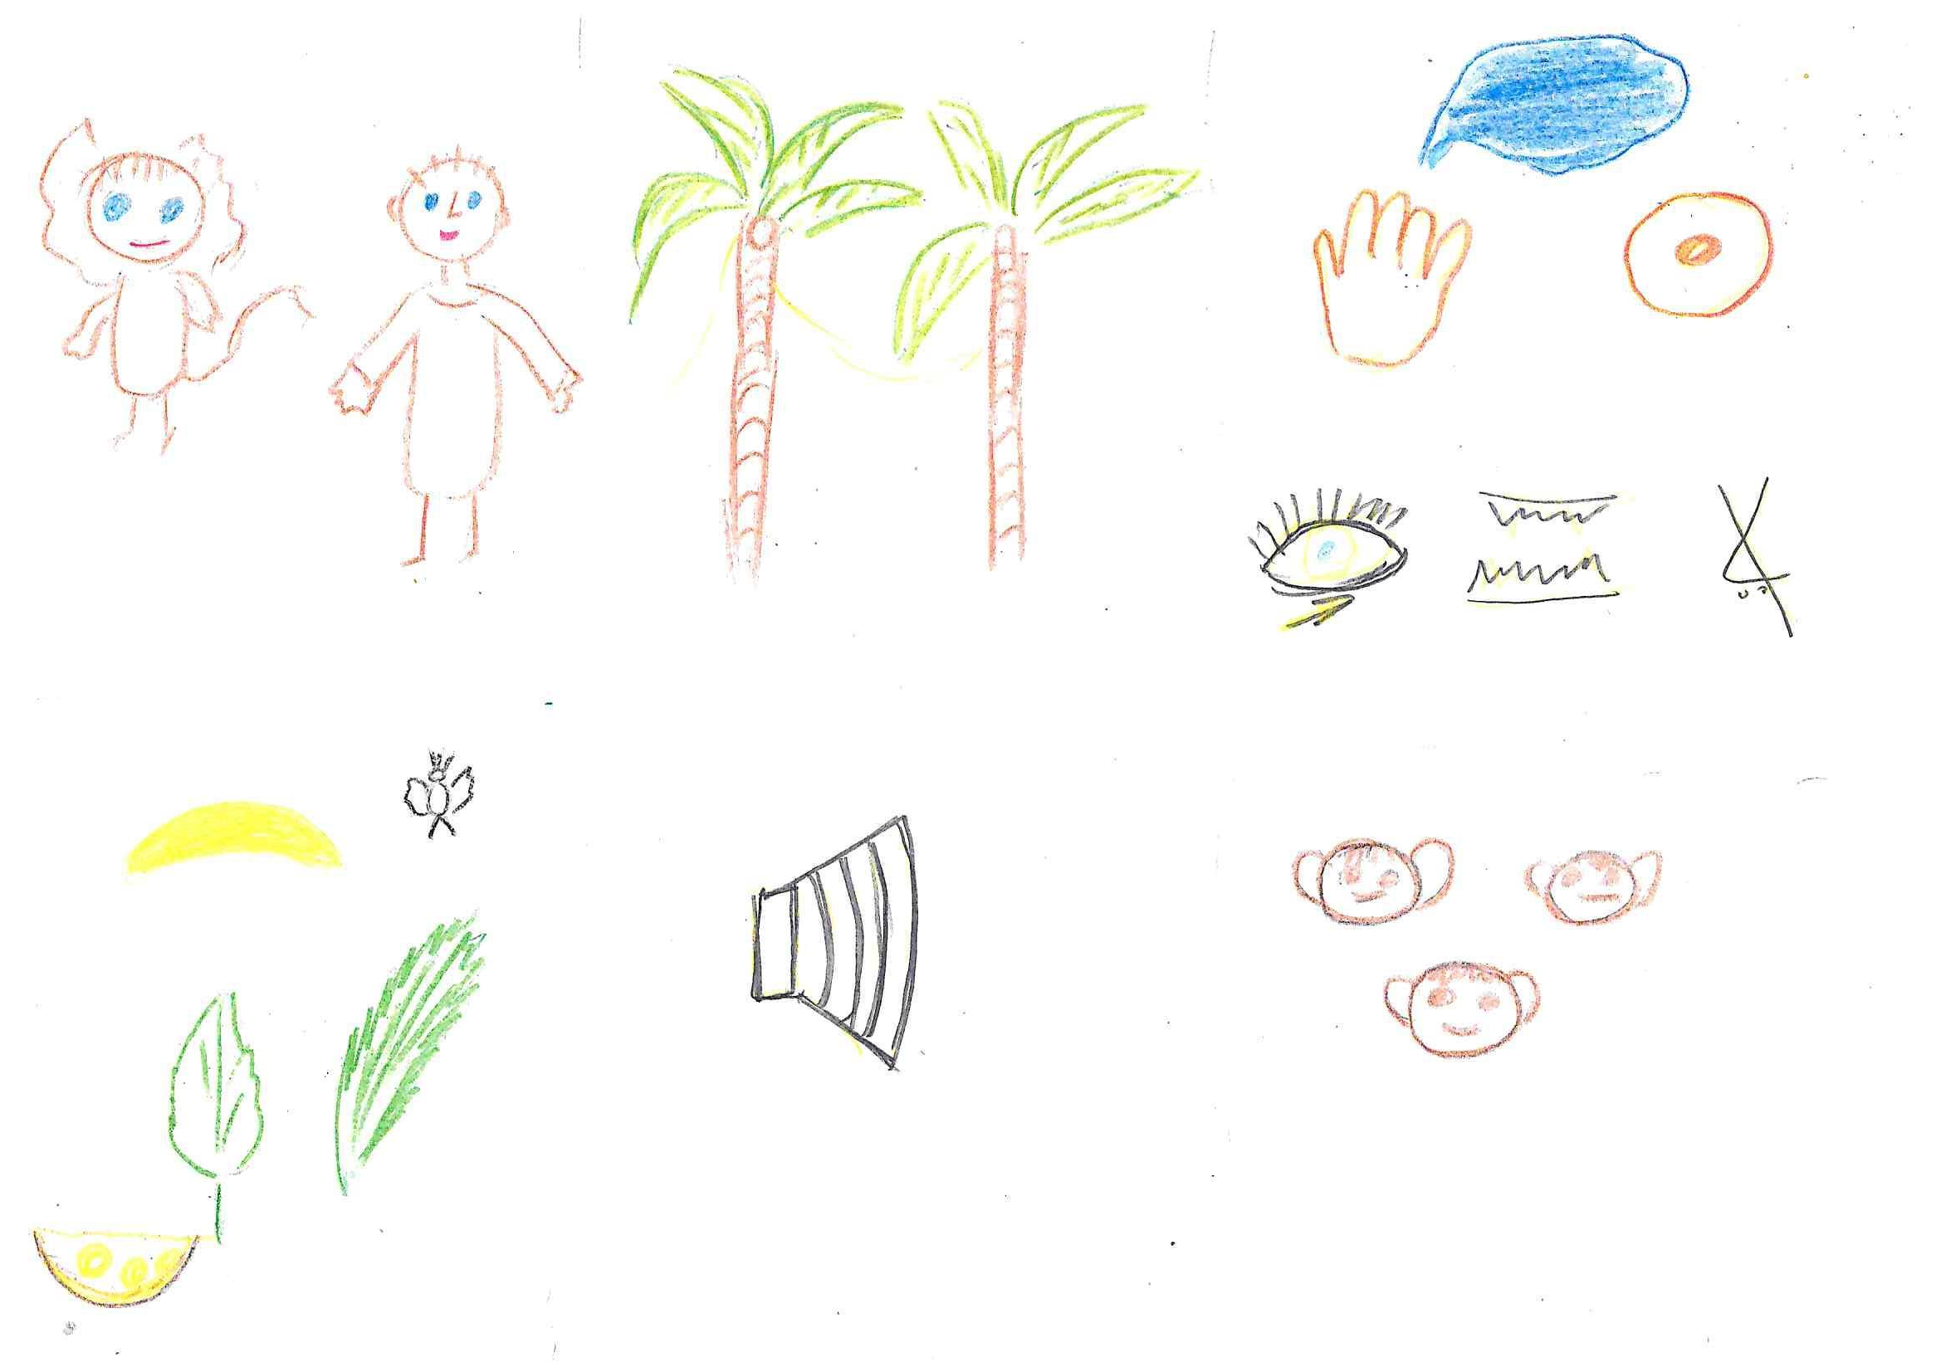
Технология рассказывания (историй, сказок, раскрытие тем по опорной) схеме
5 вариант работа в ДОУ: Самостоятельная работа по расширению представлений о животных жарких стран.
Дети самостоятельно составляют схему и готовят пересказ (по видео)
6 вариант работа в ДОУ: Дети самостоятельно составляют схему и готовят пересказ (по прочитанной сказке

Slide 15
Спасибо за внимание!

